Slide 1
likovno ustvarjanje po motivu pravljice: Kruhek je šel po svetu, Tatjana Jamnik Pocajt oktober 2018 – april 2019
UMETNIŠKA IZKUŠNJA UPODOBITVE OBLIKE KRUHA V AVTOPORTRETU
Vrtec Ljutomer
Operacijo sofinancirata Republika Slovenija in Evropska unija iz Evropskega socialnega sklada.

Slide 2
Ustvarjalci: Vrtec Ljutomer skupina otrok starih 3 - 4let Melanija Grnjak in Romana Pintarič, vzgojiteljici Ksenija Kosi, ravnateljica Umetnica: Katja Bednarik Sudec Kulturna ustanova: Galerija Murska Sobota, Splošna knjižnica Ljutomer Strokovna podpora: Darja Štirn, Petra Štirn Janota, Robi Kroflič UL FF in Zavod PETIDA

Slide 3
KURIKULARNO PODROČJE: UMETNOST – (likovna umetnost) v povezavi z ostalimi področji kurikuluma.
Spodbujanje radovednosti in veselja do umetniških dejavnosti, umetnosti in različnosti.
• Razvijanje sposobnosti izražanja istih doživetij v različnih umetniških jezikih (likovnem, dramskem, plesnem).
MEDPODROČNE POVEZAVE:
JEZIK - Cilj: Poslušanje, razumevanje in doživljanje jezika
NARAVA - Cilj: Otrok odkriva, spoznava živo naravo.
GIBANJE - Cilj: Omogočanje in spodbujanje gibalne dejavnosti otrok

Slide 4
Izobraževalni cilji:
Spodbujanje ustvarjalnosti.
Srečanje z avtentičnimi okolji umetnosti.
Spoznavanje z umetnikom, slikarjem, galerijo, ateljejem, sliko, slikanjem, razstavo in osmislitev tega s pomočjo konkretne izkušnje.
Vzgojni cilji na ravni posameznega otroka
Sproščenost
Lažje izražanje mnenj
Zaupanje vase.
Obiskanje umetniških prireditev
Vzgojni cilji na ravni skupine
Medsebojno poslušanje
Medsebojno sodelovanje,
Pogovarjanje o določeni temi
Dobro počutje v skupini

Slide 5
UPORABLJENI DIDAKTIČNI PRISTOPI:
Za opazovanje likovnih del:
Več čutni pristop vodstev v galeriji/ več čutni pristop k spoznavanju
likovnih del.
Uporaba asiciativne metode Chinesischer Korb, Heiderose Hildebrand
za spodbujanje govora o likovnih delih.
Uporaba lutke (Čopko čopič).
Uporaba blazin (premikanje z blazinami po tleh po prostoru od slike do slike, ples Ob bistrem potoku, hoja z blazino na glavi po prostoru) in ob tem igranje na glasbilo, ki predstavlja počitek na blazini, ko glasba utihne pa se pozornost otrok usmeri na sliko.

Slide 6
Za ustvarjanje:
Ustvarjanje preko vmesnika „pravljica“ za lažjo vživljanje v kreativno-
ustvarjalni proces.
Poustvarjanje kot ustvarjalna metoda, spodbujanje kreativnosti.
Spodbujanje soustvarjalnega procesa.
Raziskovanje razpona soustvarjalnega procesa.
Raziskovanje različnih naravnih materialov (zrnje, moka, slano testo)

Slide 7
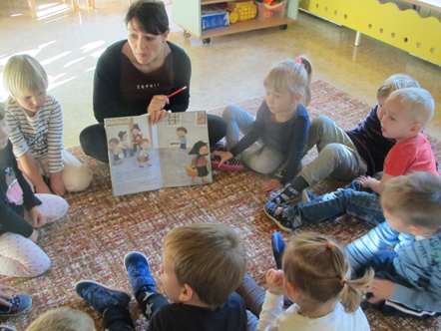
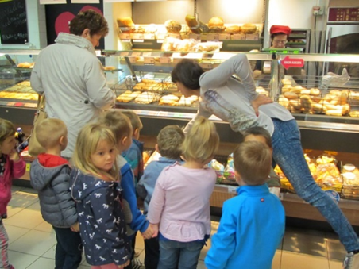
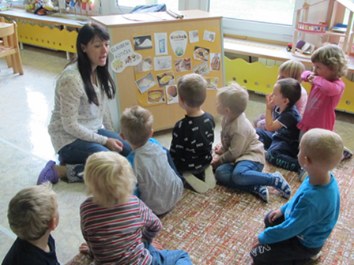
1. Korak: OBČUTLJIVOST
Izbiranje pravljice, doživljanje vsebine preko različnih načinov in ustvarjanje na njeno tematiko.

Slide 8
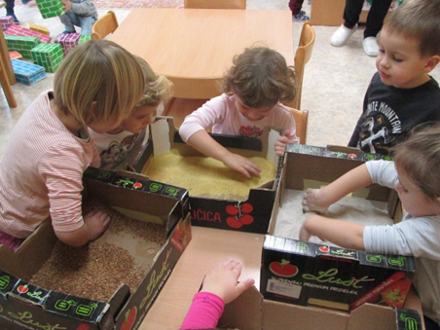
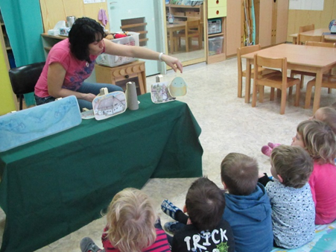
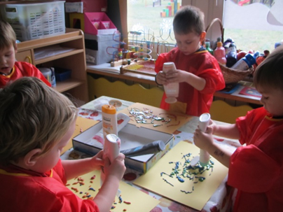
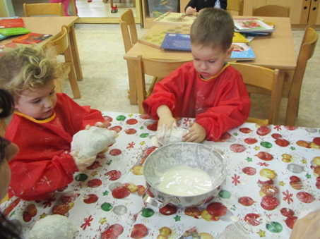
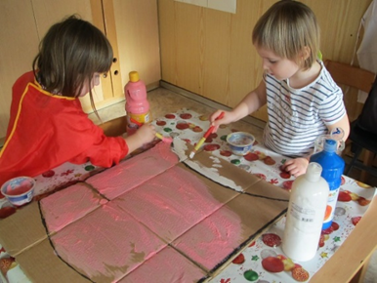
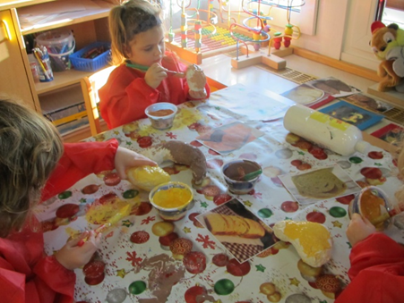

Slide 9
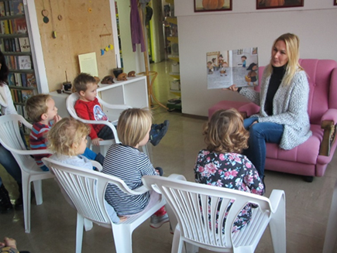
Doživljanje pravljice Kruhek je šel po svetu v pravljični uri s knjižničarko.

Slide 10
Kako nastane kruh, kakšen pomen ima za nas, vživljanje v like po zgodbi ter kako lik Kruhek v zgodbi razveseli like, ki jih sreča.

Slide 11
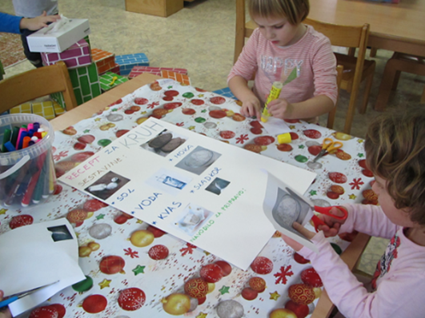
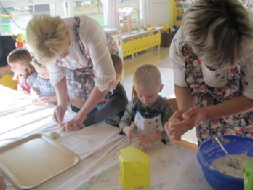
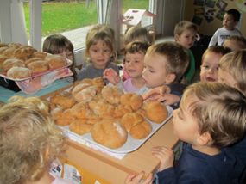
Raziskovanje recepta za pečenje kruha.
Z babicami smo spekli kruh po našem receptu.

Slide 12
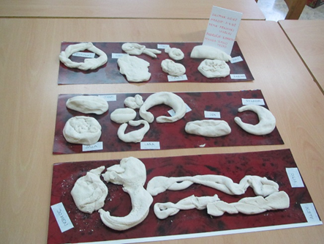
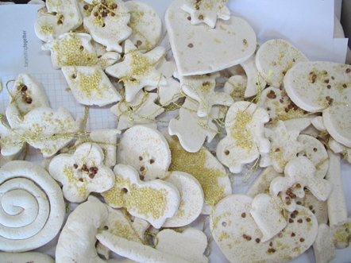
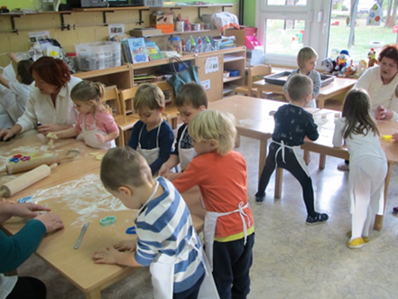
Igra s slanim testom, oblikovanje rogljičkov in oblikovanje okraskov za jelko, ki smo jih okrasili z zrnjem (ajda, proso). Izrezovanje in peka pekovskega peciva.

Slide 13
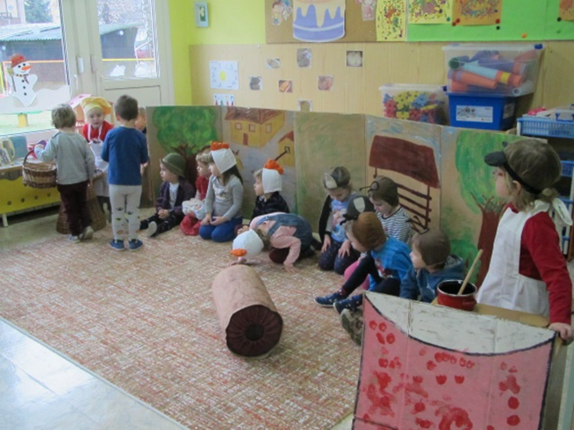
Ko smo zgodbo Kruhek je šel po svetu dodobra spoznali, hkrati pa spoznali kruh tudi z našimi čutili ter pomen kruha za naše zdravje, so otroci pričeli z igro in dramatizacijo zgodbe.

Slide 14
3. korak: DIALOŠKOST Preko doživljanja tematike o kruhu, raziskovanja materiala (sestavin za kruh z likovnimi barvami) in likovnih tehnik za ustvarjanje do ogleda razstavljenih slik v galeriji.

Slide 15
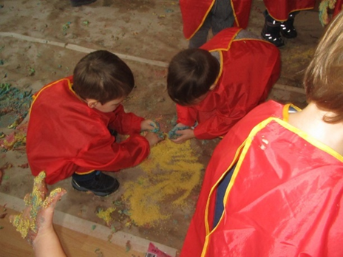
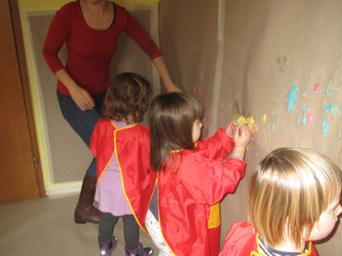
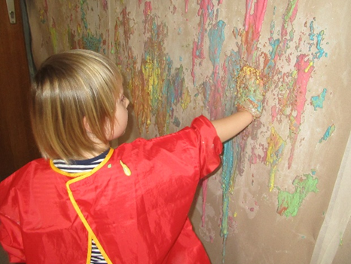
Doživljanje prostora kot atelja, srečanje z umetnico Katjo Bednarik Sudec ter ustvarjanje z njo..

Slide 16
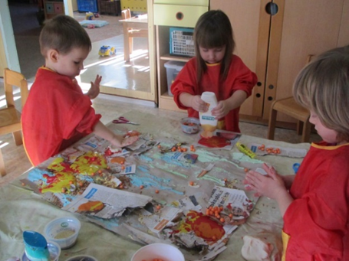
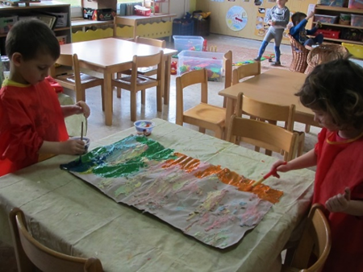
Poustvarjanje na slike iz ateljeja – dodajanje barve, lepljenje materialov na sliko (časopisni papir, semena ajdove in prosene kaše, stiroporove oranžne kroglice, slano testo,…)

Slide 17
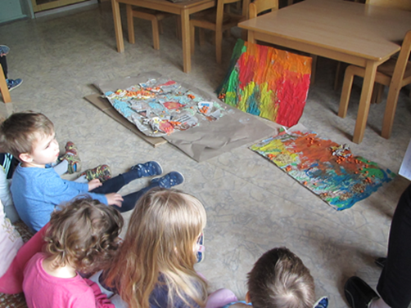
Refleksija ob nastalih slikah – komentiranje, kako so nastajale slike in kaj so poskušali ustvariti na skupni sliki.
Nekaj komentarjev:
otrok: »Jaz sen slika s kroglicami pogačo.«
otrok: »Delala sen z barvami in sen slikala.«
3. otrok: »Lepila sem mamo miš, ki peče kruh.«

Slide 18
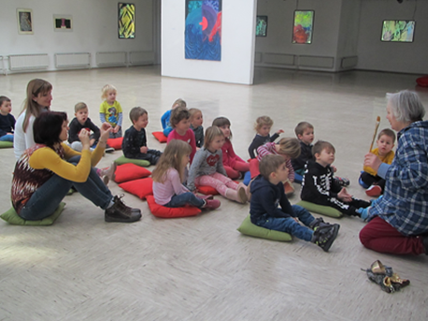
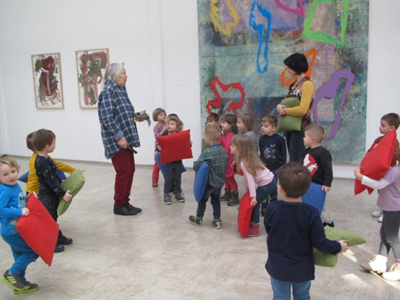
Doživljanje galerije – Lutka čopko pripoveduje zgodbo in vodi otroke od slike do slike.

Slide 19
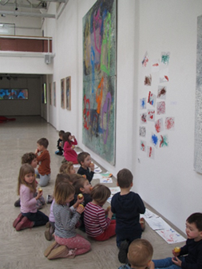
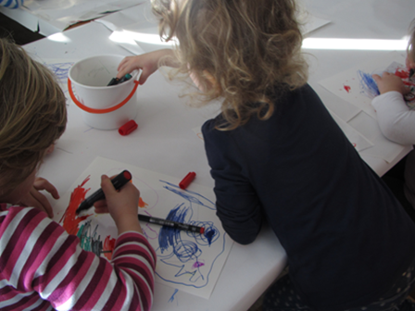
Čopko povabi otroke v atelje, kjer skupaj ustvarjajo. Nastanejo gibljive slike, ki jih otroci nato razstavijo v galeriji in si jih skupaj ogledajo.

Slide 20
4. Korak: USTVARJALNOST
Poustvarjanje doživetega
Osvojitev pojmov slikar, slika, atelje, upodobitev oblike kruha ter ustvarjanje lastnega avtoportreta s kruhom.

Slide 21
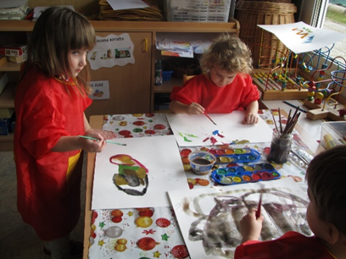
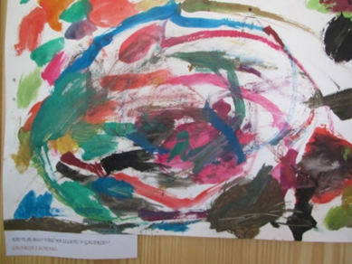
Slikanje vtisov po ogledu galerije.

Slide 22
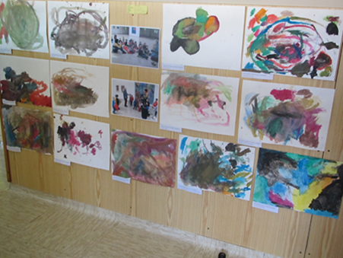
Slike smo razstavili in ustvarili svojo razstavo ter rekli, da je to naša galerija. Na ogled razstave naših del smo povabili otroke iz sosednjih skupin v vrtcu, ki so si jih prišli z veseljem ogledat.

Slide 23
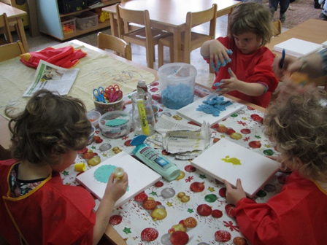
Poustvarili smo tudi prostor za ustvarjanje umetnika »atelje«, v katerem so otroci lahko ustvarjali lastno umetniško sliko na platno. Sami so izbirali material in tehniko ustvarjanja ter tako neke vrste ustvarjali sliko s plastenjem. Tako smo pri otrocih spodbujali ustvarjalnost in otrokom omogočili, da doživljajo, spoznavajo in uživajo v umetnosti.

Slide 24
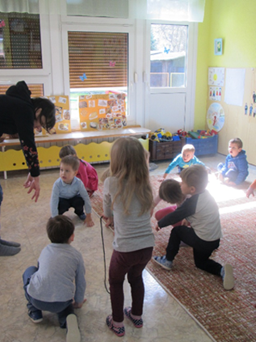
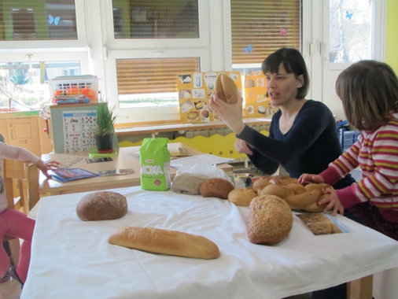
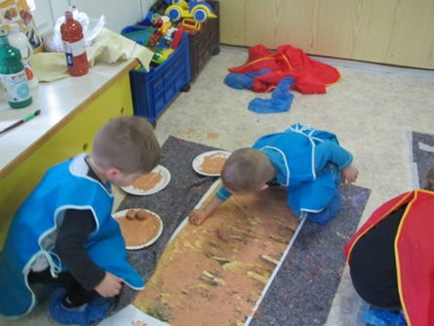
Ustvarjanje otrok z umetnico Katjo: pogovor ob kruhu, pogovor ob umetniških slikah (upodobitev kruha ter žitnih polj), gibanje in prikazovanje rasti in gibanja pšenice, skupinsko slikanje na platno.

Slide 25
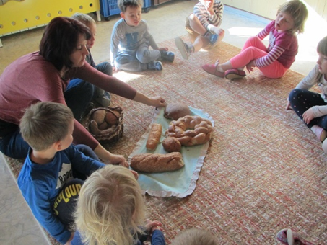
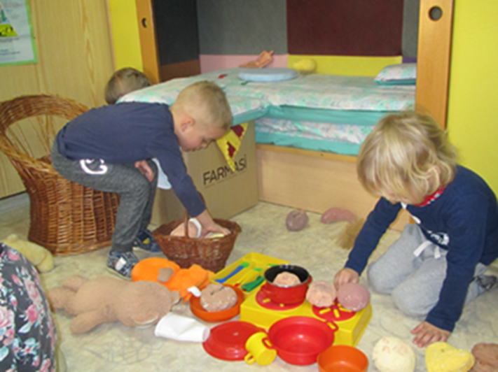
Igra s kaširanimi kruhi, opazovanje, tipanje in pogovor o oblikah kruha. Otroci so se v kotičkih igre vlog veliko igrali z kaširanimi kruhi, se igrali pečenje kruha in trgovino ter pekarno. Ob tem so nehote rokovali z kruhki in osvajali obliko in barvo kruha.

Slide 26
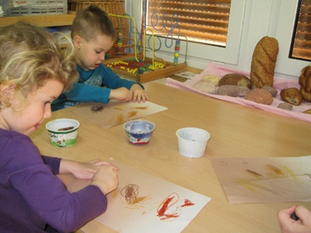
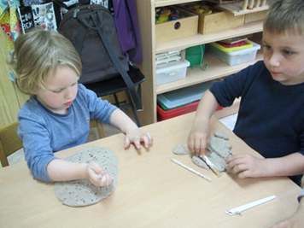
Risanje skice kruha v različnih tehnikah (barvica, voščenka, flumastri) na različne vrste papirja in kartona ter oblikovanje, gnetenje in upodabljanje kruha iz slanega testa.

Slide 27
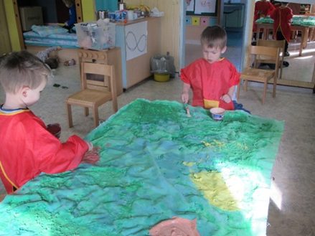
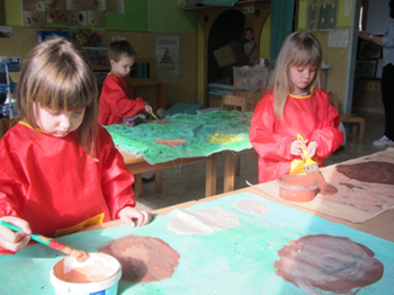
Sledilo je slikanje in upodobitev oblike kruha na skupinsko sliko predhodno pripravljenega platna.

Slide 28
Avtoportret s kruhom – srečanje otrok z novim izrazom. Kaj je to avtoportret?

Slide 29
Otrokom v začetku ni bilo čisto jasno, zato smo se hkrati pričeli osredotočati in izvajati različne dejavnosti in igre »To sem jaz«. Otroci so se igrali gibalno igro To sem jaz, se prepoznavali na slikah v igralnici, na slikah s kruhom, opazovali so svoje sence, odsev v ogledalu, prepoznavali svoje ime in se tako identificirali. Opazovali so svoje telo in opisovali katere dele telesa imajo. Nato smo prešli v dejavnost risanja svojega obrisa na papir, barvanje in dodelava obrisa. Uporabili smo že nam znano tehniko plastenja, kjer so otroci prosto izbirali material (semena, zrnje, blago, usnje, papir, stiroporne kroglice, …) za dodelavo obrisa. Preko tega smo nato prešli na izraza portret in avtoportret, ki so ju potem lažje razumeli.

Slide 30
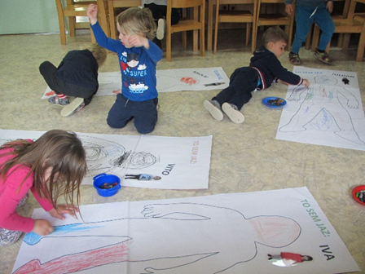
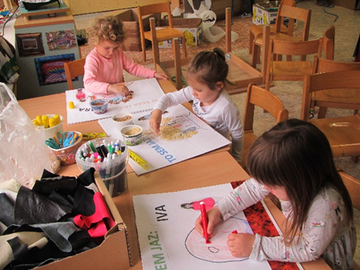
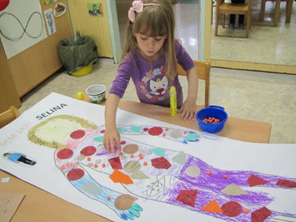

Slide 31
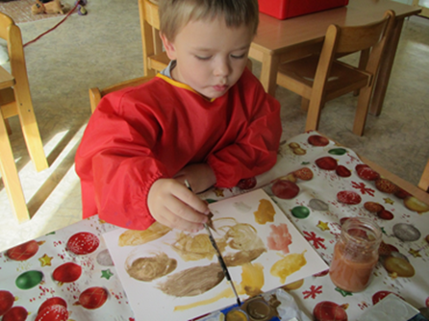
Nadaljevali smo z dejavnostmi slikanja in upodabljanja kruha z akvarel barvami na akvarel papir.

Slide 32
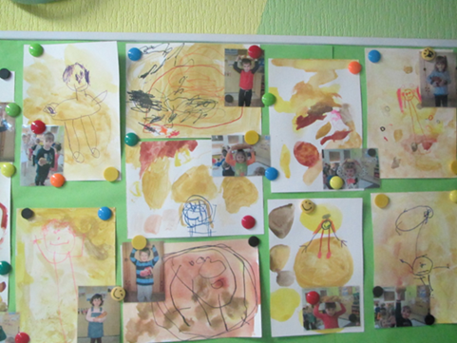
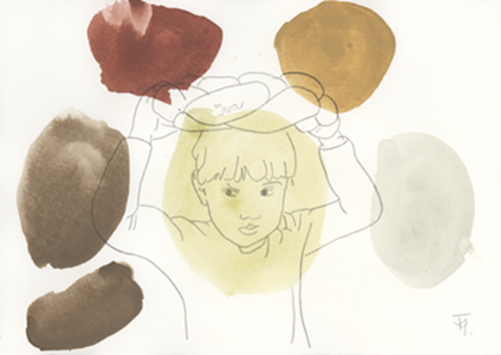
Vsak otrok si je naslikal dve podlagi. Na eno podlago so se otroci narisali po opazovanju svoje fotografije s kruhom, drugo pa smo predali naši umetnici. Katja je nato na podlage otrok ustvarila avtoportret otroka in nam jih nato vrnila. Tako so nastali čudoviti izdelki, ki smo jih razstavili v igralnici.

Slide 33
Družbeni angažma Pravljična pohajkovanja pike, črte in oblike.

Slide 34
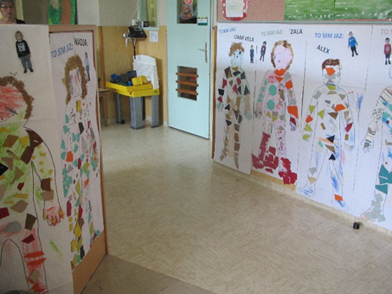
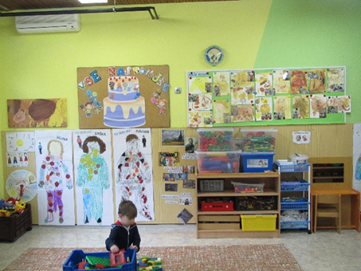
Vsa nastala likovna dela, so bila razstavljena na ogled in občudovanje na več razstavah tako v vrtcu (v igralnicah, v garderobi, v preddverju, na razstavi zaključne prireditve vrtca), kot tudi v galeriji Ante Trstenjaka Ljutomer.

Slide 35
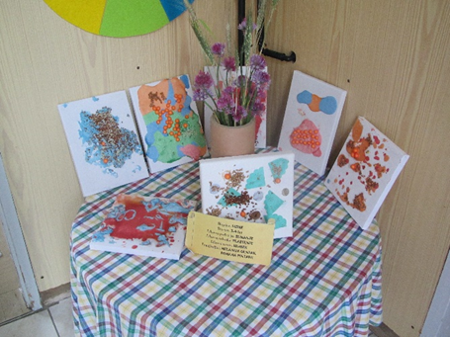
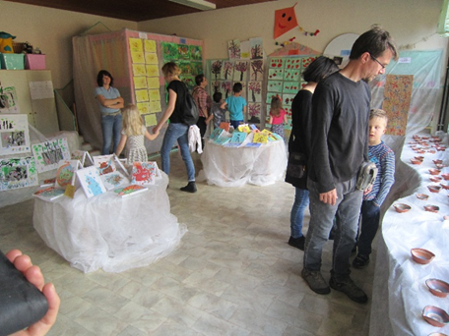

Slide 36
Dne 20.6.2019 je umetnica in priznana akademska slikarka Katja Bednařik Sudec otvorila razstavo »Pravljično pohajkovanje pike, črte in oblike« v galeriji Ante Trstenjaka Ljutomer. Sooblikovalci prireditve smo bili otroci iz vrtca z vzgojiteljicami iz skupin Lizik, Sovic in Žog, starši in obiskovalci.

Slide 37
Otroci so tako skupaj s starši in obiskovalci doživeli kulturni dogodek s katerim smo otrokom približali umetnost in jim omogočili konkretno izkušnjo v galeriji. S tem smo doprinesli spet en kamenček v mozaik vzgoje publike v zgodnjih otroških letih, ki bo prav gotovo v odrasli dobi prej začutila povezanost in udejstvovanje na prireditvah umetniške ravni.

Slide 38
Literatura:
Cremer, Claudia u. a.: Fenster zur Kunst. Ideen für kreative Museumsbesuche. Berlin/Milow 1996.
Hildebrand, Heiderose (Hg.): Theoretische Grundlagenarbeit im Bereich der personal- und zeitintensiven Bildungsarbeit in Museen und Ausstellungen. Studie im Auftrag des Bundesministeriums für Wissenschaft, Verkehr und Kunst. Wien 1996.
Hildebrand, Heiderose: Was ist am Chinesischen Korb chinesisch? Eine gute Frage. In: Kunst+Unterricht, H. 253/2001, S. 11–12.
Internationale Gesellschaft der Bildenden Künste, IGBK, Bonn (Hg.): Kunst lehren? Künstlerische Kompetenz und kunstpädagogische Prozesse – Neue subjektorientierte Ansätze in der Kunst und Kunstpädagogik in Deutschland und Europa. Stuttgart 1998.
Schreiber, Ursula: Kindermuseen in Deutschland. Grundlagen, Konzepte, Praxisformen. Unna 1998.
Seumel, Ines: Assoziative Rezeptionsverfahren. In: Kunst+Unterricht, H. 253/2001, S. 4–10.
Wyrobnik, Irit: Das Kunstmuseum als pädagogische Herausforderung. Annäherungen an moderne und zeitgenössische Kunst mit Kindern. Frankfurt/Berlin/Bern u. a. 2000.

Slide 39
Dokumentacijsko gradivo projekta
Razvijanje sporazumevalnih zmožnosti
s kulturno-umetnostno vzgojo
Šolsko leto 2018/19
Operacijo sofinancirata Republika Slovenija in Evropska unija iz Evropskega socialnega sklada.

